Slide 1
CI/CD
GitOps
UPC - Cloud Computing Architecture

Slide 2
Índice - ¿Qué conceptos vamos a ver?
Introducción
Flujos de trabajo con Git
Continuous integration (CI)
Continuous delivery / deployment (CD)
Estrategias de despliegue
Pipelines CI/CD
Plataformas CI/CD
Github Actions
GitOps

Slide 3

Introducción
Retos
Equipos grandes, cambios de código constante
Deadlines exigentes
Personal nuevo o con poca experiencia
Agilidad vs Calidad
Flujos de trabajo con GIT
CI/CD
Notes:
A medida que las empresas que se dedican al desarrollo de software como producto propio, se encuentran con retos que pone en entredicho la dicotomía entre agilidad y calidad.
Los equipos crecen, tenemos a más personas con acceso al codigo y programando el código base, por lo tanto tenemos cambios de código constante.
Tenemos deadlines exigentes y/o personal nuevo o con poca experiencia.
Por lo que los desarrolladores deben mantener la calidad del producto, a la vez que permitimos modificaciones frecuentes de código. Esto lo podemos conseguir definiendo flujos de trabajo para los desarrolladores con Git y estableciendo pipelines de integración y despliegue, que nos permiten integrar y verificar el código de forma automática, para posteriormente hacer el despliegue automatico si asi lo deseamos.

Slide 4

Flujos de trabajo con GIT - GitFlow
Modelo de trabajo con ramas (branch)
Define
Ramas
Main
Develop
Features
HotFix
Procesos
Hacer una release
Integrar funcionalidades nuevas
Parchear una release con un hotfix
Útil para equipos de desarrollo grandes
Ideado para reducir conflictos durante la integración

Slide 5

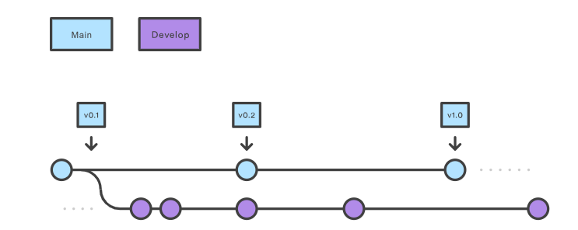
Flujos de trabajo con GIT - GitFlow
Main
Almacena el histórico de releases oficial
Develop
Se utiliza para integrar funcionalidades nuevas

Slide 6
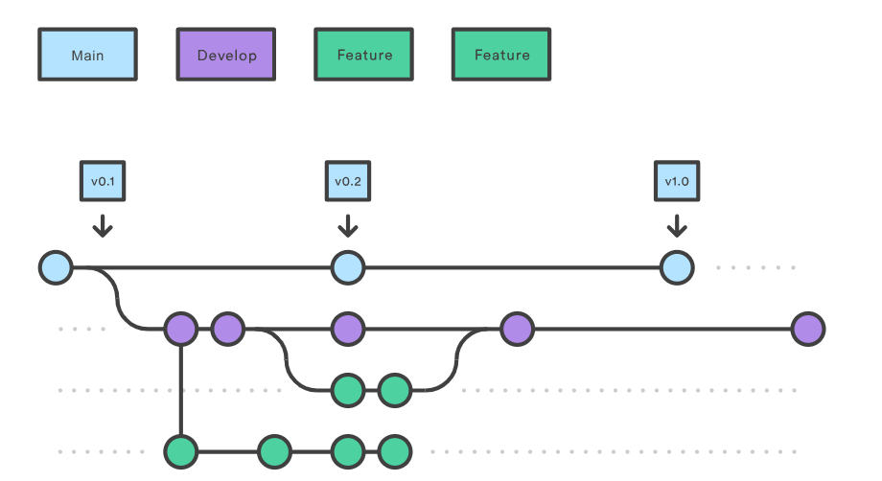
Flujos de trabajo con GIT - GitFlow
Feature
Nacen de develop
Donde los developers implementan los cambios
Finalización:
Merge a develop
Se elimina la rama

Slide 7
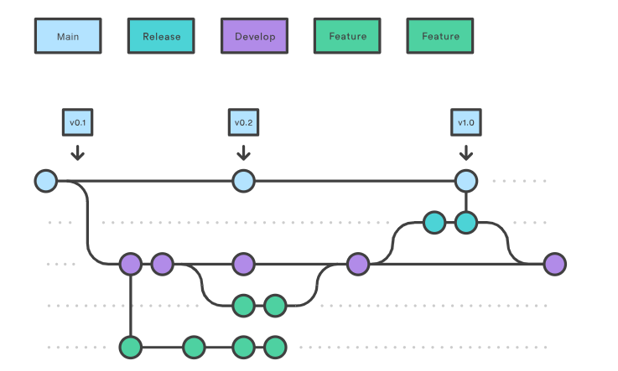
Flujos de trabajo con GIT - GitFlow
Release
Indica el inicio de un ciclo de release (no se admiten nuevas features)
Solución de bugs puntuales, documentación… etc
Finalización:
Merge a develop
Merge a main + tag
Se elimina la rama

Slide 8
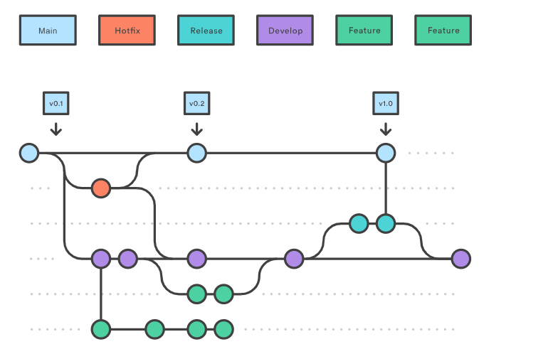
Flujos de trabajo con GIT - GitFlow
Correcciones (HotFix)
Las utilizamos para reparar releases rápidamente
Nacen de main
Finalización:
Merge a main + tag nueva versión
Merge a develop o release
Se elimina la rama

Slide 9
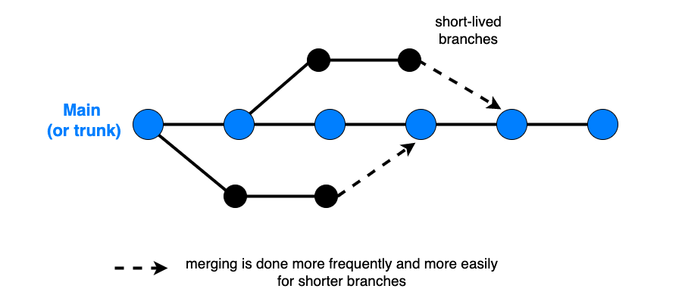
Flujos de trabajo con GIT - TBD
Problemas de GitFlow
Según el caso de uso puede generar un overhead de procesos
Si las ramas de features divergen mucho, se complica la integración
TBD
Trunk Based Development
Se trabaja con una única rama master (trunk) y features
Integraciones frecuentes entre feature / trunk

Slide 10
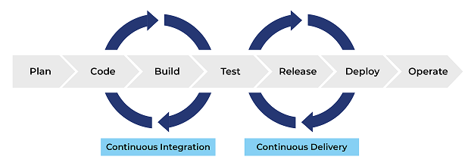
Continuous Integration (CI)
Facilita la integración del código
Verifica que el código cumple con
Las reglas de negocio
Testing - Unitarios / Integración / E2E
Los criterios de calidad
Seguridad
Buenas prácticas (SAST)
Notes:
La integración continua es la adición frecuente de cambios realizados por los desarrolladores. Siguiendo metodologías de trabajo en control de versiones, como GitFlow o TBD, estos trabajan en nuevas funcionalidades y las van incorporando gradualmente a la rama de integración, ya sea main o development. Parte de la integración continua incluye la ejecución de una batería de pruebas y verificaciones para validar que el nuevo código cumple con las reglas funcionales (o de negocio) y que además cumple con el criterio de calidad preestablecido por la organización (buenas prácticas, código limpio, seguridad...). Integrar asiduamente implica que este procedimiento debe realizarse muchas veces, por lo tanto, debe ser automático.

Slide 11
Continuous Delivery (CD)
Continuous delivery
Generación del artifact
Despliegue a producción sujeto a aprobación manual
Continuous deployment
Generación del artifact
Despliegue a producción automáticamente
Proporciona un mecanismo automático para desplegar código a producción
Simplifica el paso a producción
Hace que el proceso sea reproducible y menos propenso a errores humanos
Notes:
Por otro lado, tenemos el Continuous Delivery o Deployment, que requiere de la fase de integración continua para tener sentido. Esta fase gestiona el proceso de generación del artefacto para desplegar (delivery) o el propio despliegue del código a producción, proporcionando un mecanismo automatizado para llevar a cabo este paso. Por lo tanto, simplifica mucho el proceso de transición a producción, asegurando que los despliegues sean replicables. Gracias a la integración y despliegue continuo, podemos lograr que los propios desarrolladores sean capaces de desplegar en producción sin necesidad de tener conocimientos técnicos específicos sobre el entorno.

Slide 12
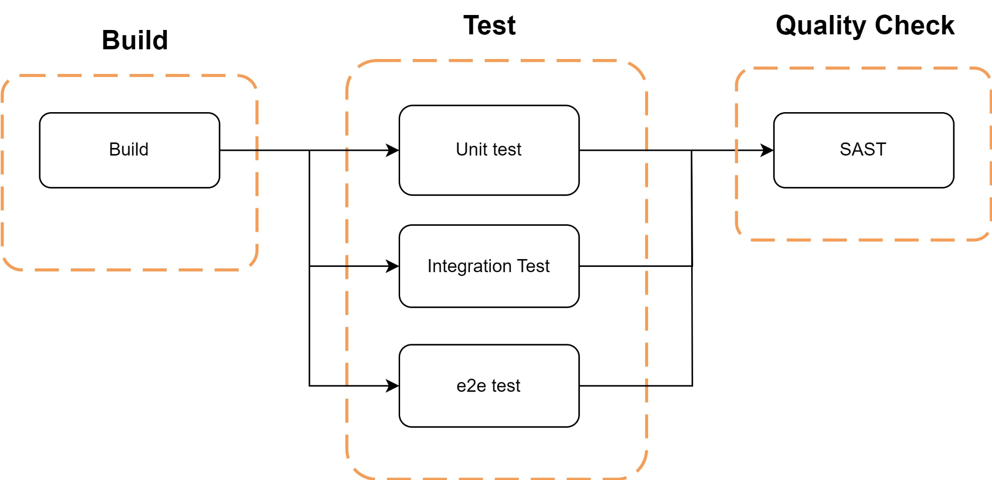
Pipelines CI/CD
Feature branch

Slide 13
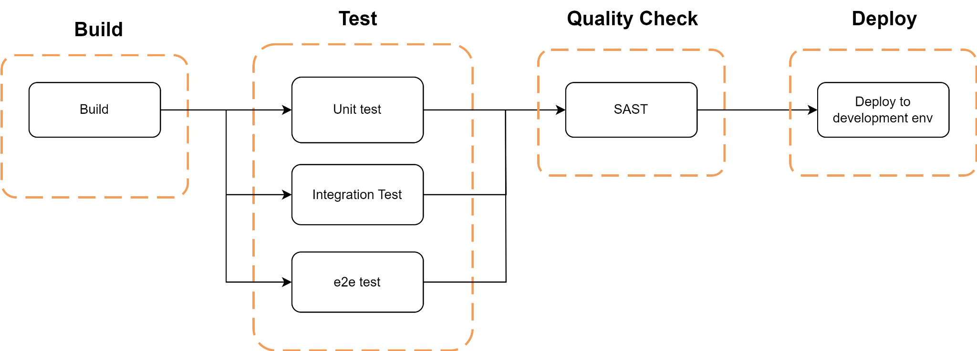
Pipelines CI/CD
Development branch

Slide 14
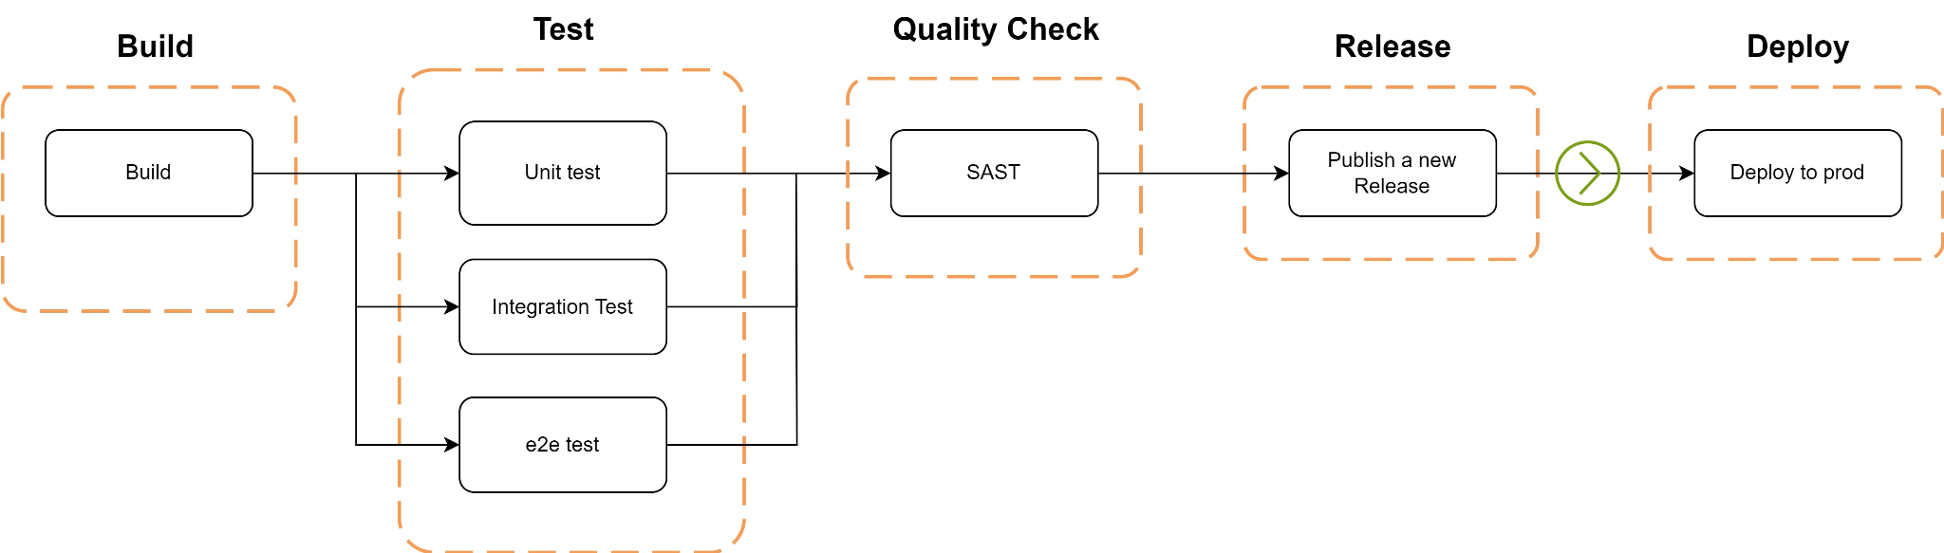
Pipelines CI/CD
Nueva release
Despliegue a producción

Slide 15


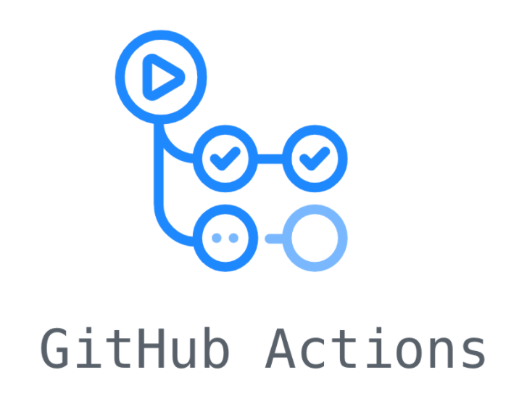
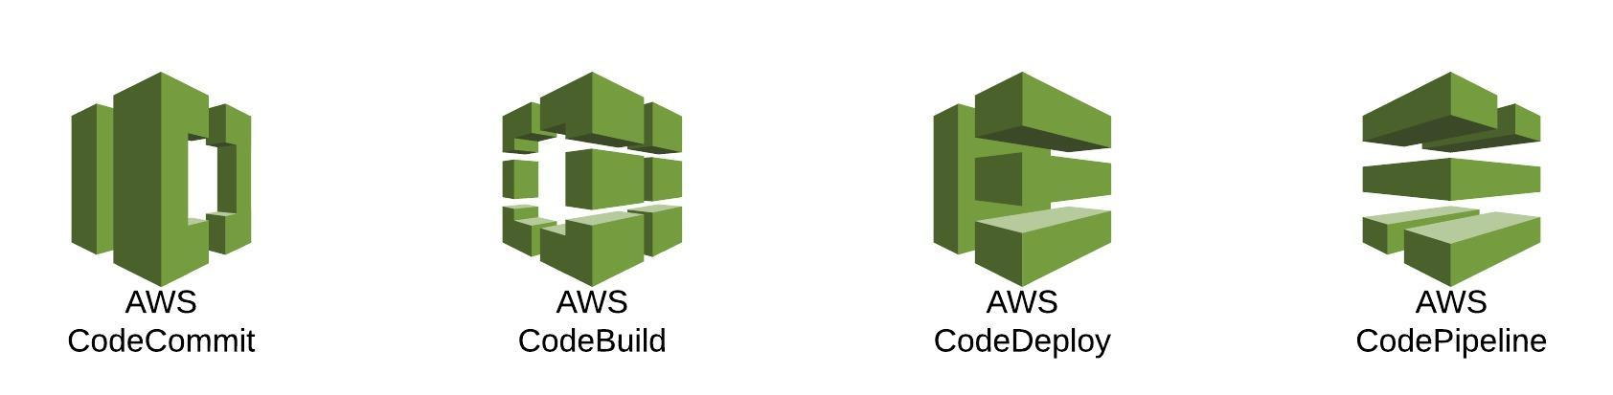
Plataformas de CI/CD
Jenkins
GitLab CI/CD
Github Actions
AWS
CodePipeline
Gestión del pipeline ci/cd
CodeCommit
Repositorio de código (git)
CodeBuild
Servicio de CI (compila / ejecuta tests)
CodeDeploy
Servicio de CD (despliegue)
Notes:
AWS
CodePipeline:

Slide 16
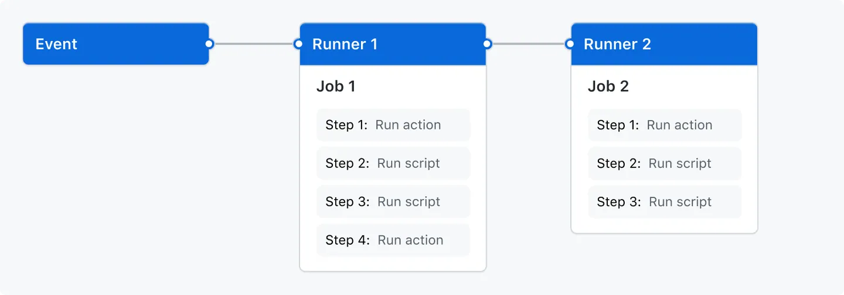

Plataformas de CI/CD - GitHub Actions
Workflow
El equivalente a un pipeline
Incluye uno más Jobs, que pueden ser ejecutados en runners diferents
Se ejecutan mediante un evento
Acción en el repositorio (push, merge request, release, tag…)
Acciones externas via API (repository_dispath)
Programaciones con cron
Manual
Notes:
AWS
CodePipeline:

Slide 17
Plataformas de CI/CD - GitHub Actions
Runners
Servidor donde se ejecutan las tareas (jobs) de los workflows
Cada runner puede ejecutar una tarea a la vez
Github ofrece runners autogestionados
Múltiples entornos
ubuntu-latest (x1)
windows-latest (x2)
macos-latest (x10)
Gratuito hasta 2000 minutos (por mes) y/o 500MB (artifacts, logs)
Permite configurar runners propios
Los jobs pueden ejecutarse en contenedores Docker dentro del runner
https://docs.github.com/es/actions/using-github-hosted-runners/about-github-hosted-runners/about-github-hosted-runners
Notes:
ubuntu-latest (x1)
windows-latest (x2)
macos-latest (x10)
Multiplicador de minutos 1 minuto en mac os equivale a 10 en ubuntu-latest

Slide 18
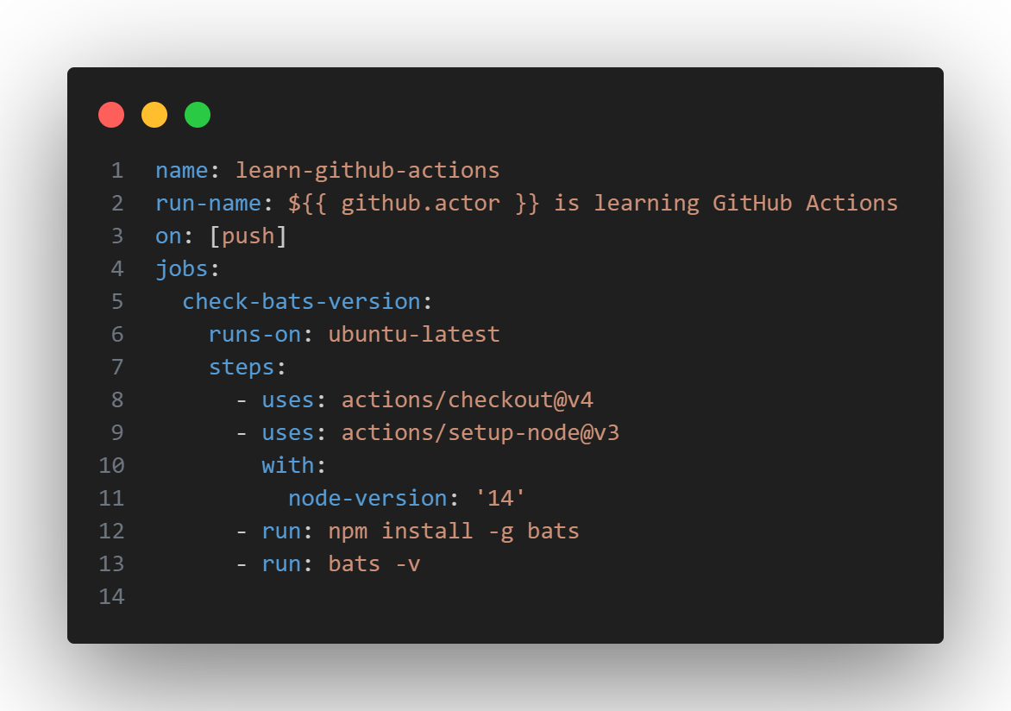
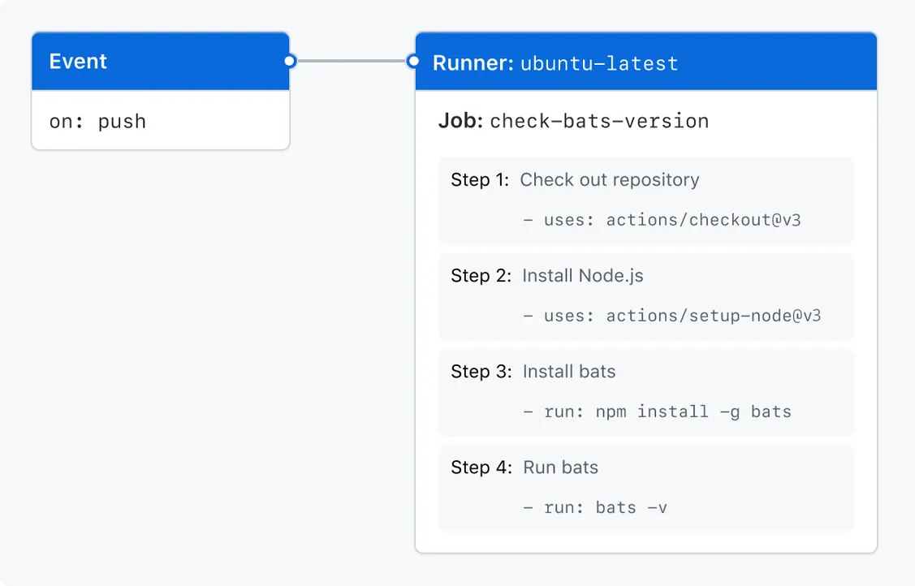
Plataformas de CI/CD - GitHub Actions
Workflow
Formato YAML
Definidos en el directorio .github/workflows
learn-actions.yml
Notes:
AWS
CodePipeline:

Slide 19
Plataformas de CI/CD - GitHub Actions
Actions
Aplicación personalizada de la plataforma
Ejecuta acciones complejas y repetitivas
Reduce el código repetido en los workflows
Existe un Marketplace de aplicaciones donde los desarrolladores pueden publicar sus aplicaciones

Slide 20
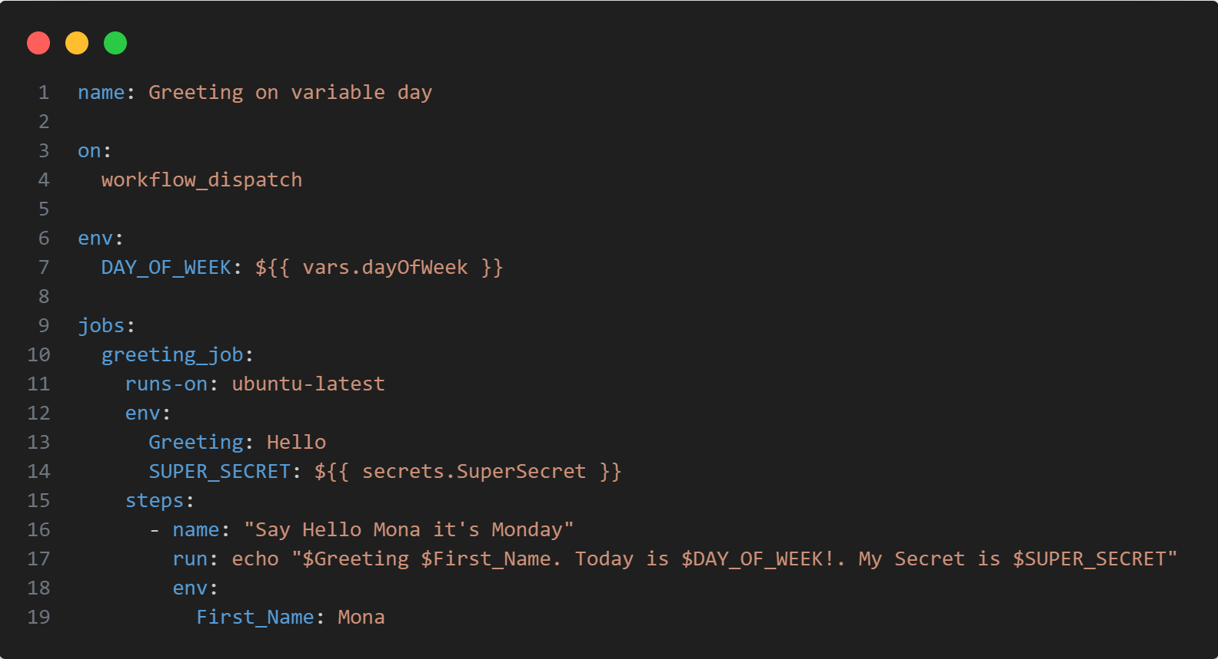
Plataformas de CI/CD - GitHub Actions
Variables de entorno
Permite almacenar y reutilizar información no confidencial en los workflows
Se puede hardcodear en el workflow o definirlo en la configuración del repositorio / organización
Secrets
Permite almacenar y reutilizar información confidencial
Proporciona mecanismos para controlar el acceso a estos

Slide 21
GitOps
Conjunción GIT + Ops (Operaciones)
Gestionar las configuraciones de aplicaciones y infraestructura utilizando GIT como única fuente de verdad
Utiliza CI/CD para verificar el código
Que aporta?
Un flujo de trabajo estándar para el aprovisionamiento de infraestructura
Incremento de confianza gracias al CI/CD
Uniformidad entre los diferentes entornos.

Slide 22
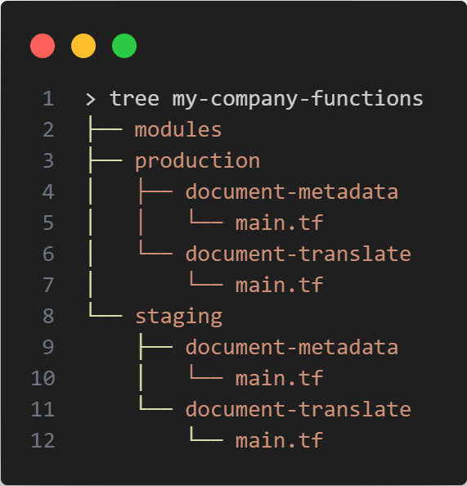
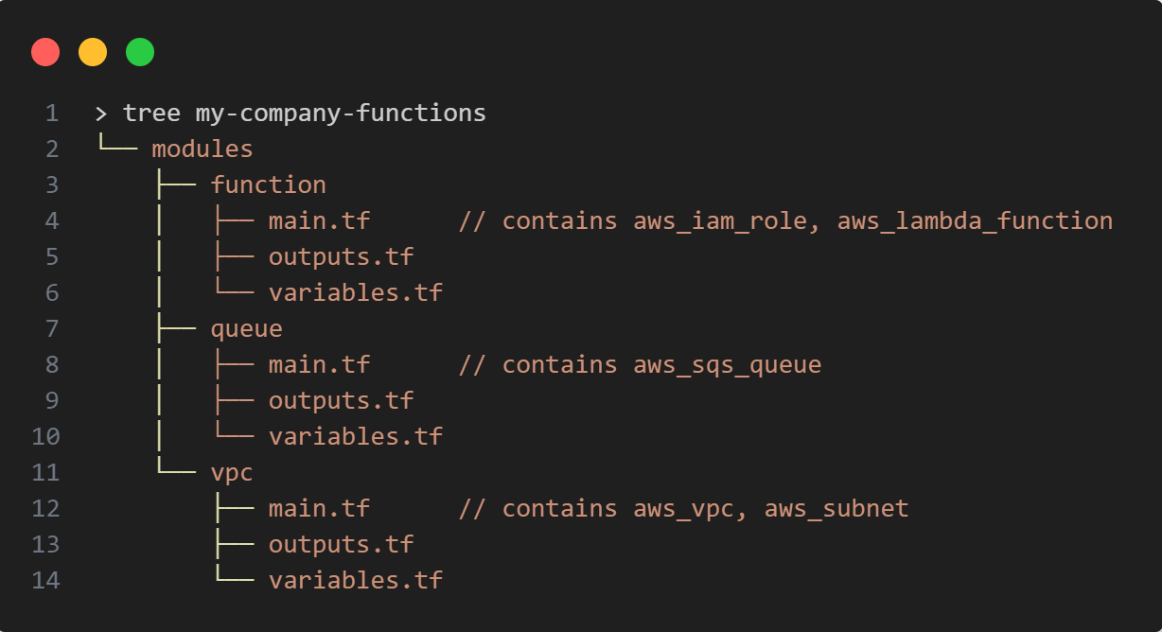
GitOps - Repositorios
Mono-Repo
Toda la infraestructura en un único repositorio
Dividimos los módulos en subcarpetas
Separamos los entornos en carpetas
Dominios de negocio en subcarpetas
Notes:
https://www.hashicorp.com/blog/terraform-mono-repo-vs-multi-repo-the-great-debate

Slide 23
GitOps - Repositorios - Mono Repo
Pros
El repositorio se convierte en la única fuente de verdad de toda la infraestructura
Simplifica la estandarización de procesos entre equipos
Facilita el refactor de código
Contras
Modificar código puede afectar a muchos componentes y puede dificultar las operaciones de Merge
Obliga a tener una estrategia de versionado compleja y robusta
Limita la escalabilidad del pipeline de CI/CD
Un cambio en un módulo obliga a verificar todo el repositorio
Limita el control del acceso a ciertas partes de la infraestructura
Dificulta la implantación de políticas de Mínimo privilegio
Notes:
https://www.hashicorp.com/blog/terraform-mono-repo-vs-multi-repo-the-great-debate

Slide 24
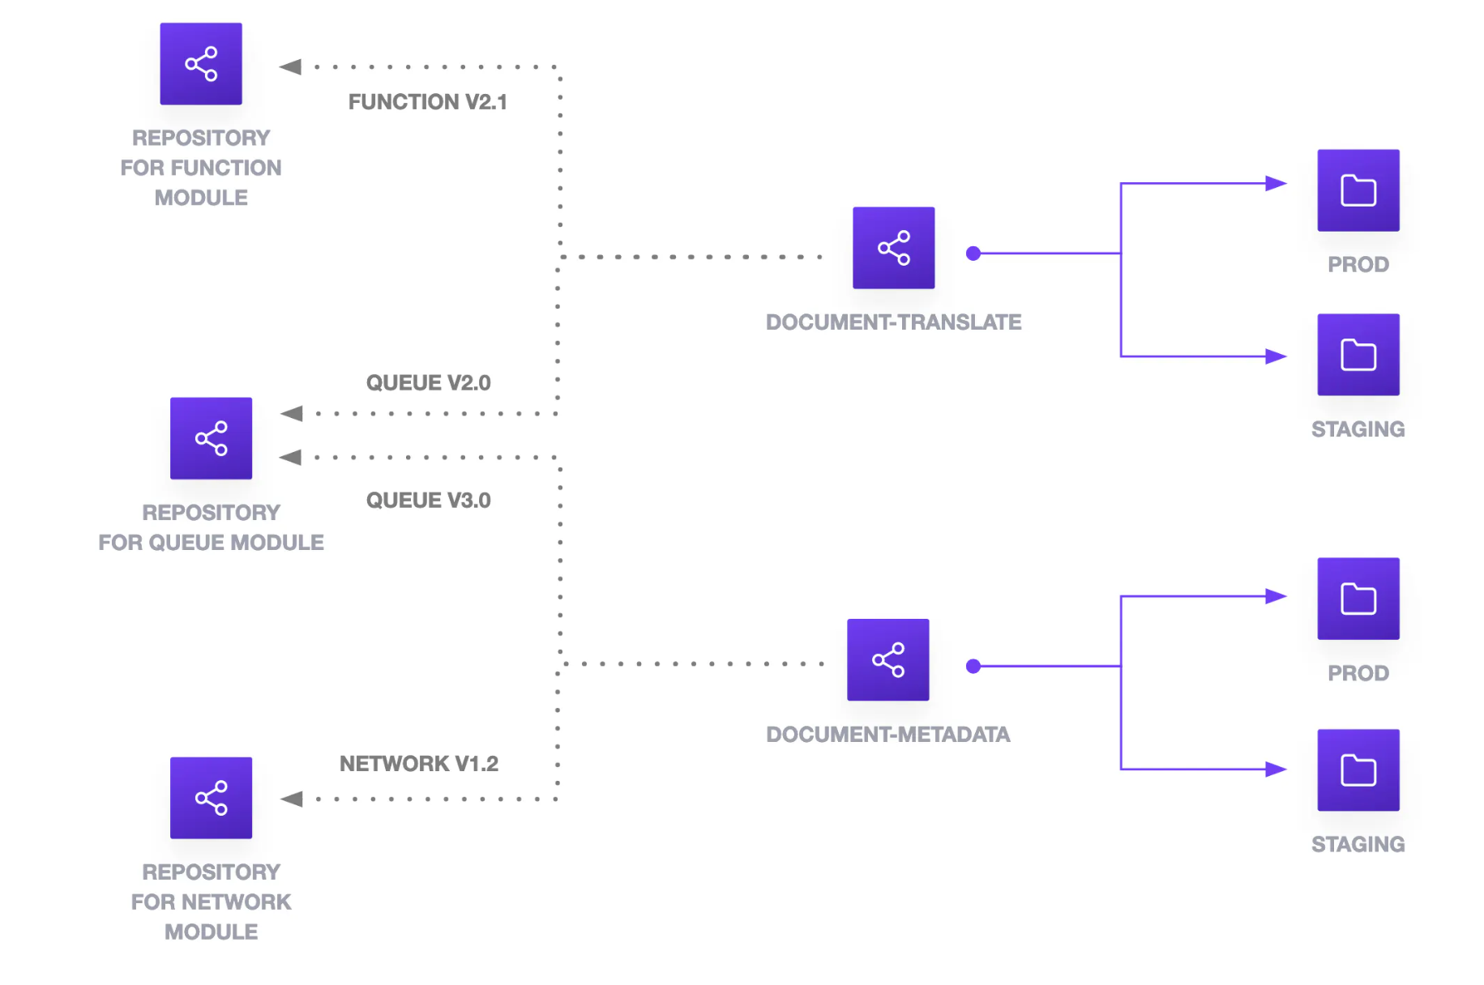
GitOps - Repositorios
Multi Repos
Separamos módulos de una infraestructura compleja en múltiples repositorios
Cada módulo tiene su repositorio propio
Cada dominio de negocio o producto tiene su repositorio
módulos como dependencias
Definen los diferentes entornos
Notes:
https://www.hashicorp.com/blog/terraform-mono-repo-vs-multi-repo-the-great-debate

Slide 25
GitOps - Repositorios - Multi Repos
Pros
Podemos aplicar un protocolo de versionado más simple
Permite mayor control del acceso a los módulos de nuestra infraestructura
Reduce el acoplamiento
Contras
No tenemos una visión global
Dificulta los procesos de refactor
Tiempo de inicialización incrementado en caso de tener muchos módulos
Notes:
https://www.hashicorp.com/blog/terraform-mono-repo-vs-multi-repo-the-great-debate

Slide 26
GitOps - Lab - Terraform + CI/CD
Pipeline de infraestructura
https://github.com/upcschool-cloud-arch/contenido/tree/main/19-gitops-cicd/labs/lab30-infra-pipeline

Slide 27
Recursos adicionales
https://developer.hashicorp.com/terraform/cloud-docs/recommended-practices

